Slide 1
Рисунки детей старшей группы « Одуванчики»
МБДОУ « Ясли-сад № 323 г. Донецка»

Slide 2
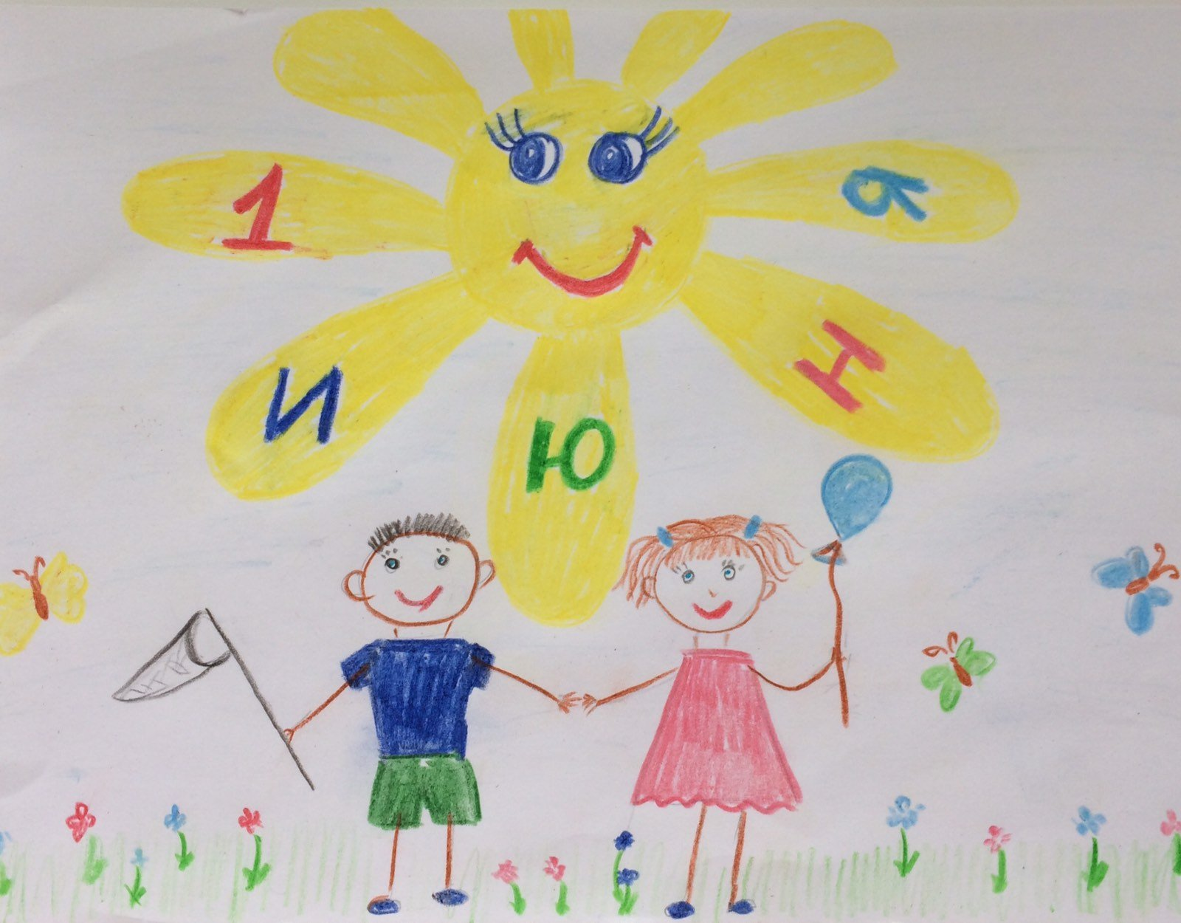
Рутковская Александра 6 лет

Slide 3
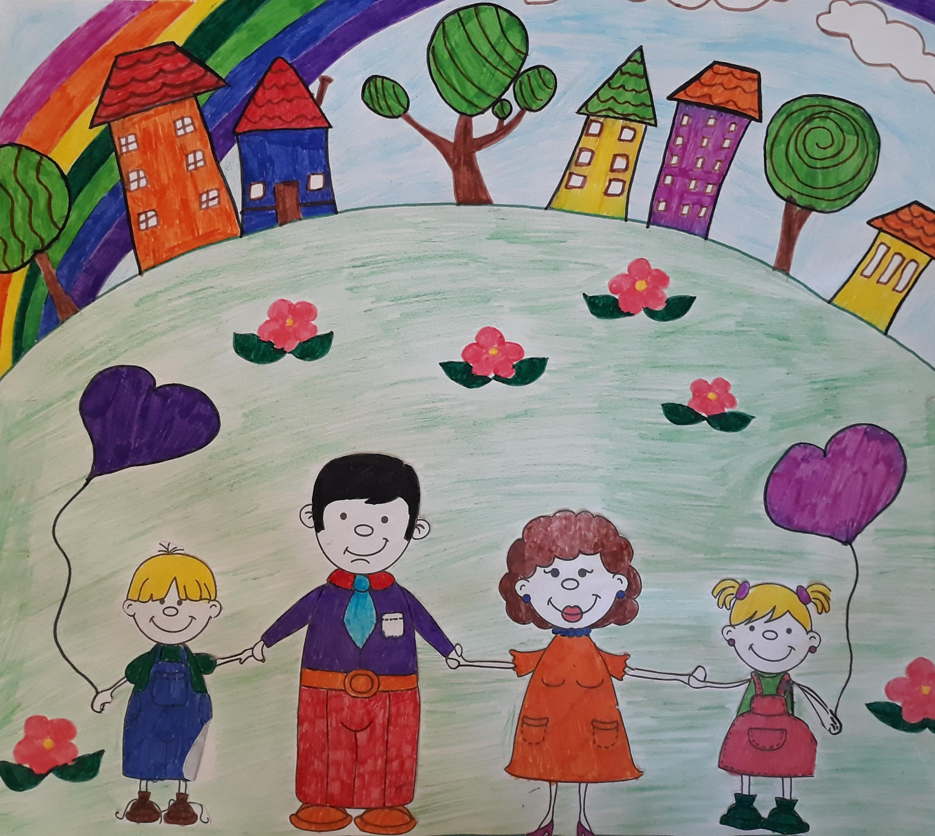
Бабенко Кристина 6 лет

Slide 4
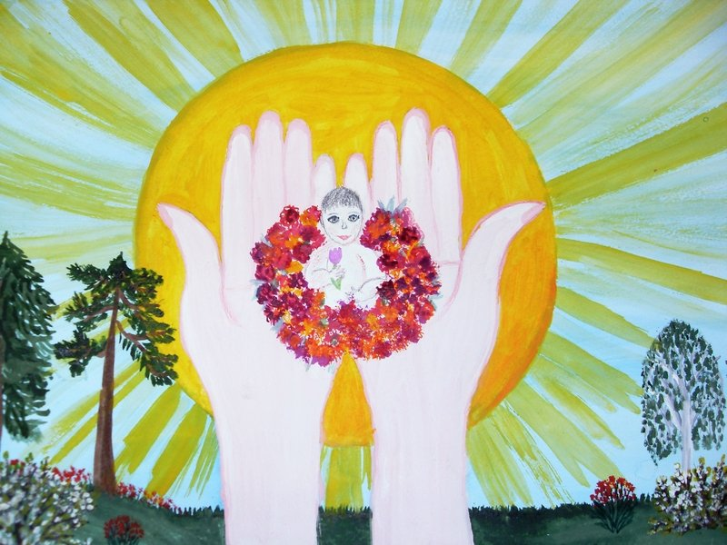
Шафранский Миша 6 лет

Slide 5
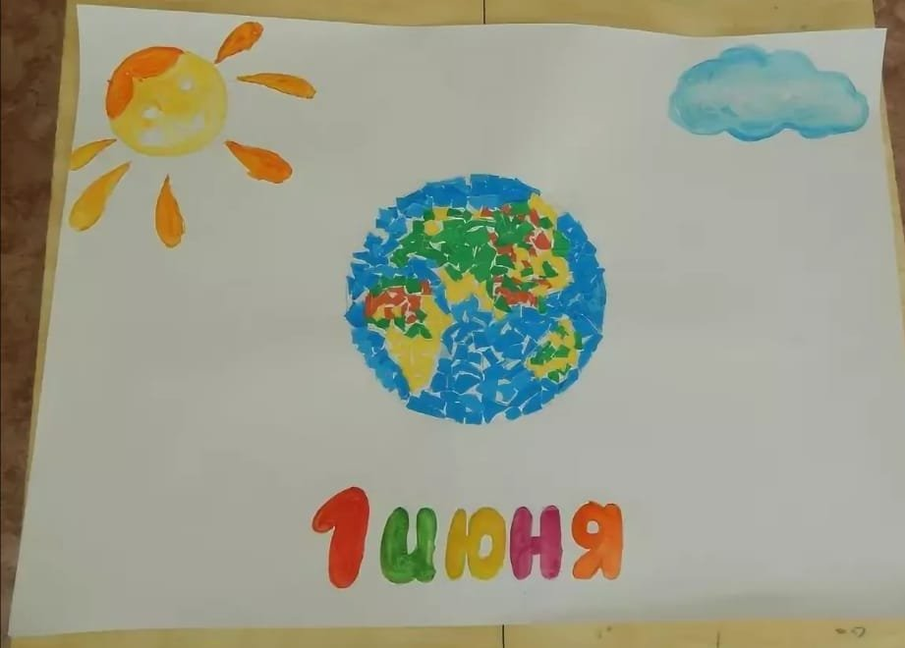
Пашкова Вероника 5 лет

Slide 6
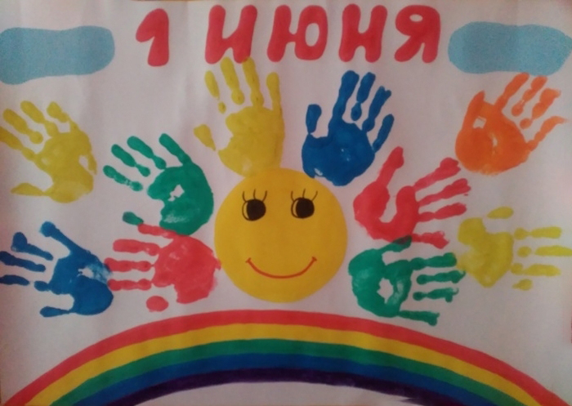
Нека Влада и Алиса 5 лет

Slide 7
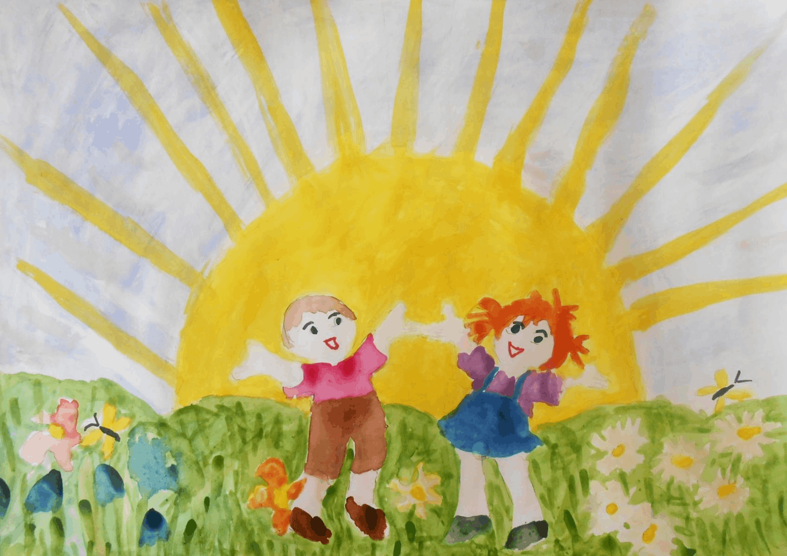
Оголь Калерия 5 лет

Slide 8
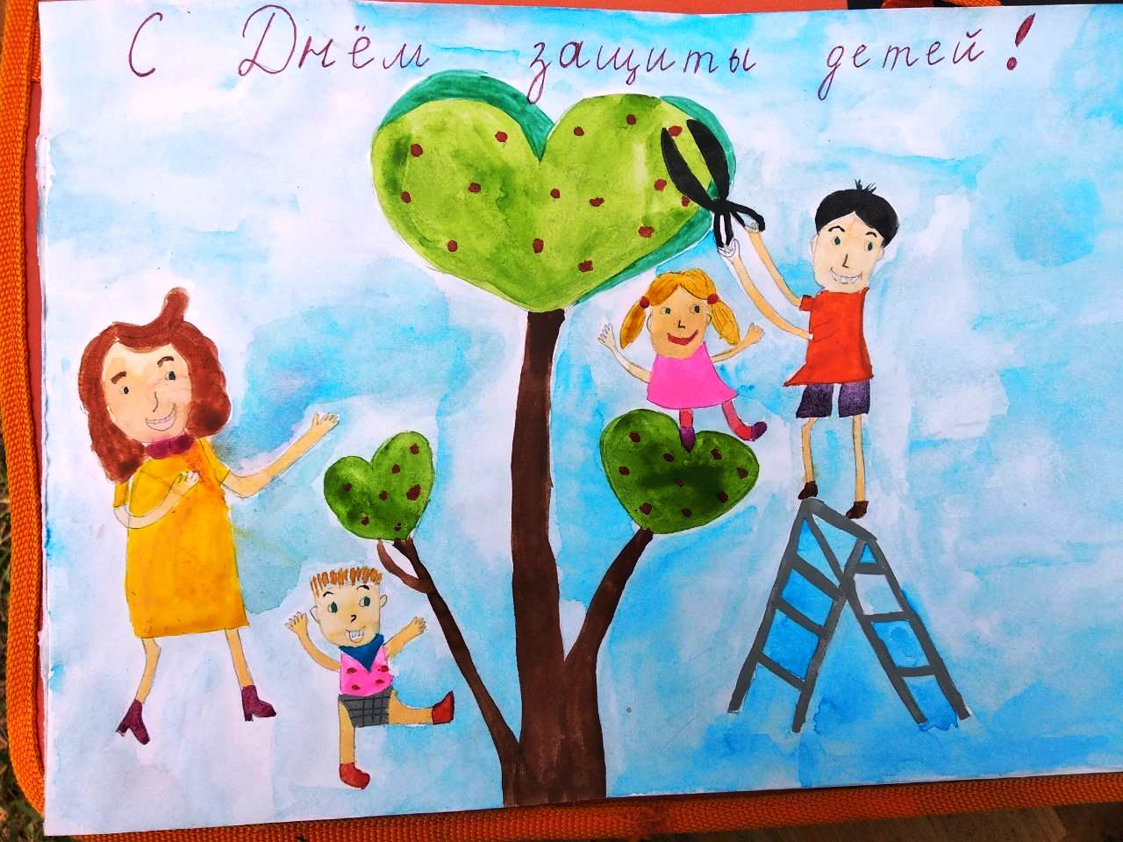
Кишинец Ваня 5 лет

Slide 9
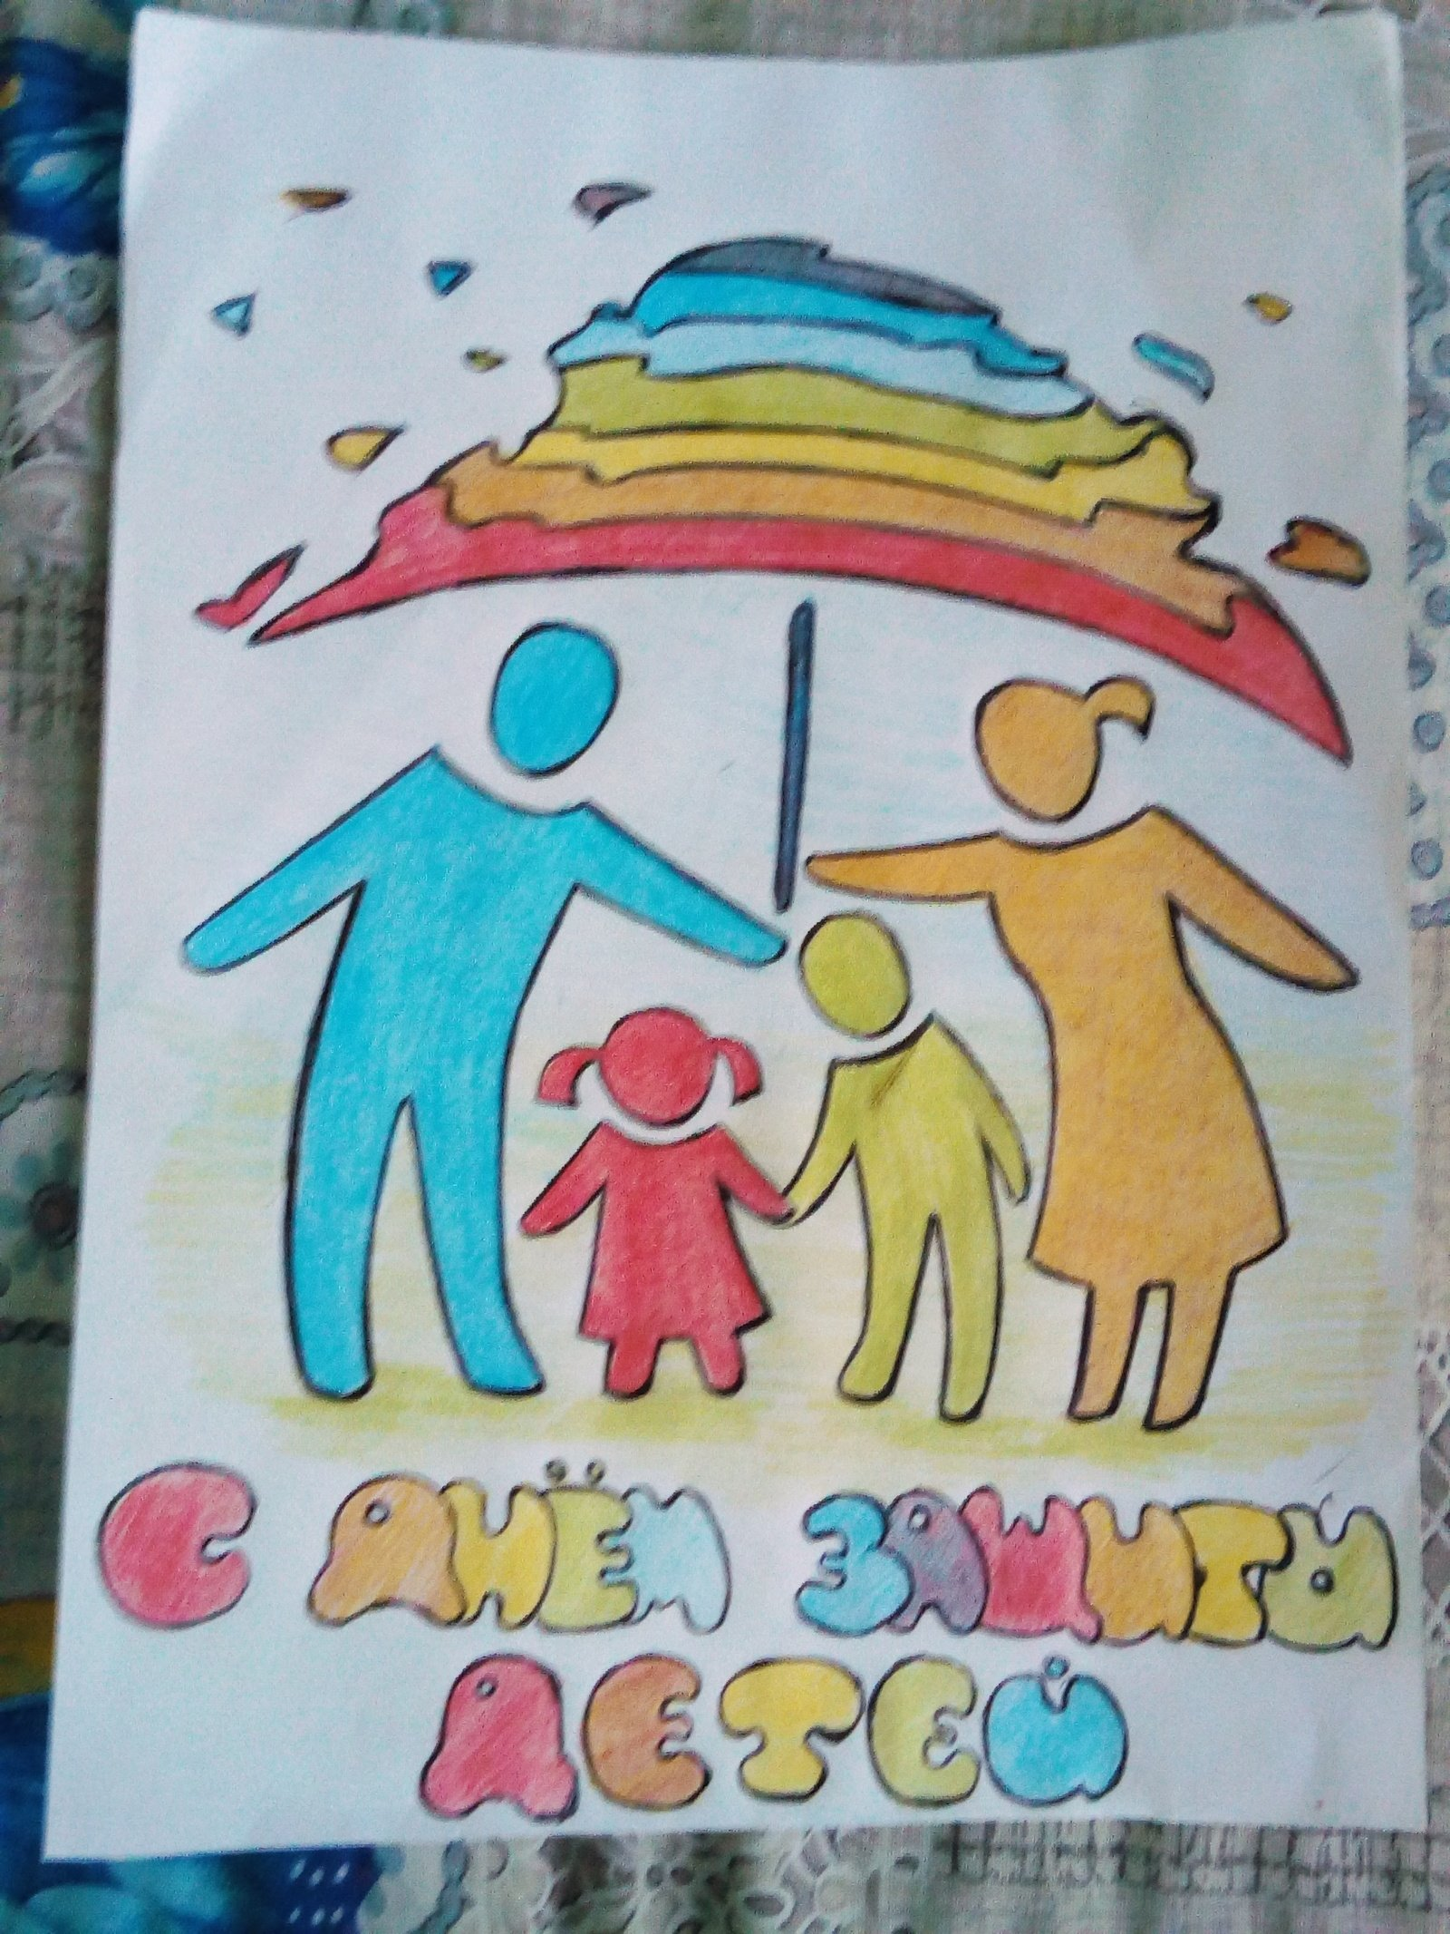
Михайлов Никита
5 лет

Slide 10
Спасибо за внимание

